Slide 1

ComboBox
10
Radiobutton en Tkinter

Slide 2
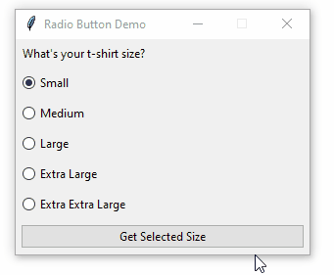
¿Qué es un Radiobutton?
El control Radiobutton permite seleccionar una sola opción dentro de un grupo de alternativas.
Ejemplo:
Masculino / Femenino
Claro / Oscuro
Pago con tarjeta / efectivo / Yape

Slide 3
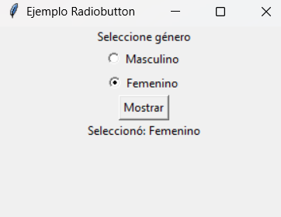
Ejercicio 1: Selección de género
Objetivo: Aprender a crear y usar Radiobutton.
import tkinter as tk
from tkinter import *
ventana = tk.Tk()
ventana.title("Ejemplo Radiobutton")
ventana.geometry("300x200")
genero= StringVar()
def mostrar():
etiqueta.config(text="Seleccionó: " + genero.get())
Label(ventana, text="Seleccione género").pack()
Radiobutton(ventana, text="Masculino",variable=genero,value="Masculino").pack()
Radiobutton(ventana, text="Femenino", variable=genero, value="Femenino").pack()
Button(ventana, text="Mostrar", command=mostrar).pack()
etiqueta = Label(ventana, text="")
etiqueta.pack()
ventana.mainloop()

Slide 4
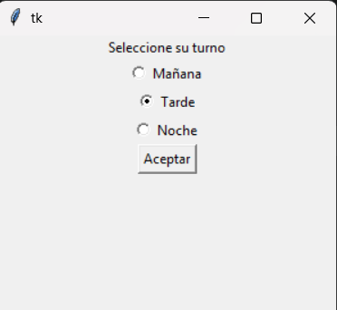
Ejercicio 2: Selección de turno escolar
Objetivo: Usar varias opciones en un
mismo grupo.
import tkinter as tk
from tkinter import *
ventana = tk.Tk()
ventana.geometry("300x250")
turno = StringVar()
def verificar():
resultado.config(text="Turno elegido: " + turno.get())
Label(text="Seleccione su turno").pack()
Radiobutton(text="Mañana",variable=turno, value="Mañana").pack()
Radiobutton(text="Tarde", variable=turno, value="Tarde").pack()
Radiobutton(text="Noche", variable=turno, value="Noche").pack()
Button(text="Aceptar", command=verificar).pack()
resultado = Label(text="")
resultado.pack()
ventana.mainloop()

Slide 5
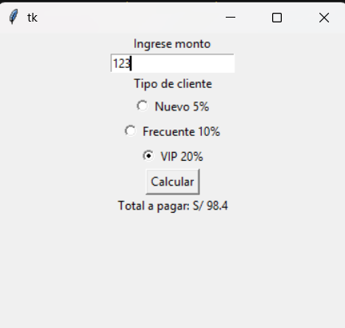
import tkinter as tk
from tkinter import *
ventana = tk.Tk()
ventana.geometry("350x300")
tipo = IntVar()
def calcular():
monto = float(caja.get())
if tipo.get() == 1:
descuento = monto * 0.05
elif tipo.get() == 2:
descuento = monto * 0.10
else:
descuento = monto * 0.20
total = monto - descuento
resultado.config(text="Total a pagar: S/ " + str(total))
Label(text="Ingrese monto").pack()
caja = Entry()
caja.pack()
Label(text="Tipo de cliente").pack()
Radiobutton(text="Nuevo 5%", variable=tipo, value=1).pack()
Radiobutton(text="Frecuente 10%", variable=tipo, value=2).pack()
Radiobutton(text="VIP 20%", variable=tipo, value=3).pack()
Button(text="Calcular", command=calcular).pack()
resultado = Label(text="")
resultado.pack()
ventana.mainloop()
Ejercicio 3: Calculadora de descuento
Objetivo: Aplicar Radiobutton en operaciones matemáticas.
El usuario selecciona un tipo de cliente:
Cliente nuevo → 5%
Cliente frecuente → 10%
Cliente VIP → 20%

Slide 6
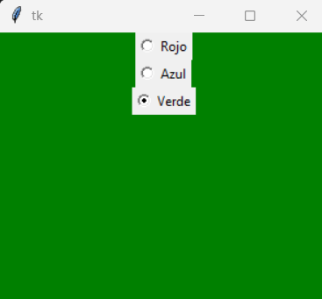
Ejercicio 4: Cambio de color de fondo
Objetivo: Relacionar Radiobutton con propiedades visuales.
import tkinter as tk
from tkinter import *
ventana = tk.Tk()
ventana.geometry("300x250")
color = StringVar()
def cambiar():
ventana.configure(bg=color.get())
Radiobutton(text="Rojo", variable=color, value="red", command=cambiar).pack()
Radiobutton(text="Azul", variable=color, value="blue", command=cambiar).pack()
Radiobutton(text="Verde", variable=color, value="green", command=cambiar).pack()
ventana.mainloop()

Slide 7
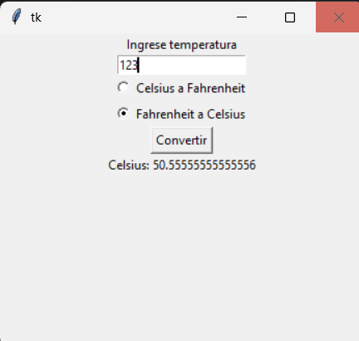
Ejercicio 5: Conversor de temperatura
Objetivo: Usar Radiobutton para elegir fórmulas.
Opciones:
Celsius a Fahrenheit
Fahrenheit a Celsius
Import Tkinter as tk
from tkinter import *
ventana = tk.Tk()
ventana.geometry("350x300")
opcion = IntVar()
def convertir():
numero = float(caja.get())
if opcion.get() == 1:
resultado = (numero * 9/5) + 32
etiqueta.config(text="Fahrenheit: " + str(resultado))
else:
resultado = (numero - 32) * 5/9
etiqueta.config(text="Celsius: " + str(resultado))
Label(text="Ingrese temperatura").pack()
caja = Entry()
caja.pack()
Radiobutton(text="Celsius a Fahrenheit",
variable=opcion,
value=1).pack()
Radiobutton(text="Fahrenheit a Celsius",
variable=opcion,
value=2).pack()
Button(text="Convertir", command=convertir).pack()
etiqueta = Label(text="")
etiqueta.pack()
ventana.mainloop()

